Slide 1


Ra mắt
Ra mắt
CHÀO MỪNG CÁC EM
ĐẾN VỚI TIẾT HỌC

Slide 2
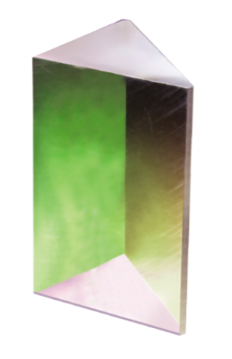
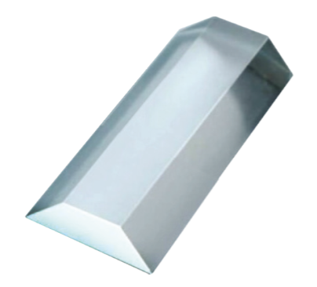
Những đồ vật trên có dạng hình gì?
Hình lăng trụ đứng tam giác
Hình lăng trụ đứng tứ giác

Slide 3
BÀI 2: HÌNH LĂNG TRỤ ĐỨNG TAM GIÁC. HÌNH LĂNG TRỤ ĐỨNG TỨ GIÁC
(2 tiết)

Slide 4

NỘI DUNG BÀI HỌC
Hình lăng trụ đứng tam giác
Hình lăng trụ đứng tứ giác
Thể tích và diện tích xung quanh của hình lăng trụ đứng tam giác, hình lăng trụ đứng tứ giác

Slide 5
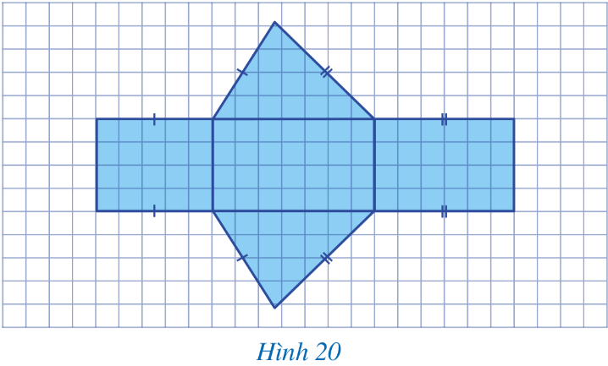
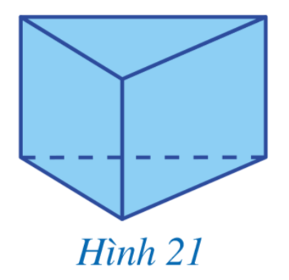
I. HÌNH LĂNG TRỤ ĐỨNG TAM GIÁC
HĐ1
a) Vẽ hình 20.
b) Cắt, gấp để tạo lập hình 21.

Slide 6

I. HÌNH LĂNG TRỤ ĐỨNG TAM GIÁC

Slide 7
c) Nêu số mặt, số cạnh, số đỉnh của lăng trụ đứng tam giác
Nhận xét: Lăng trụ đứng tam giác có 5 mặt, 9 cạnh, 6 đỉnh.

Slide 8
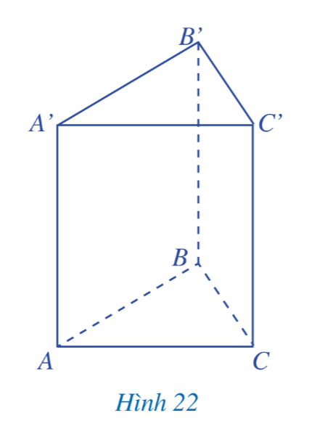
HĐ2
Đọc tên các mặt, các cạnh, các đỉnh của hình lăng trụ đứng tam giác ở Hình 22.
Lăng trụ đứng tam giác ABC.A’B’C’
Các mặt:
+ 2 mặt đáy: Đáy trên A’B’C’, đáy dưới ABC
+ 3 mặt bên: A’B’BA, B’C’CB, A’C’CA
Các cạnh:
+ 6 cạnh đáy: A’B’, B’C’, A’C’, AB, BC, AC
+ 3 cạnh bên: AA’, BB’, CC’
Các đỉnh: A’, B’, C’, A, B, C

Slide 9
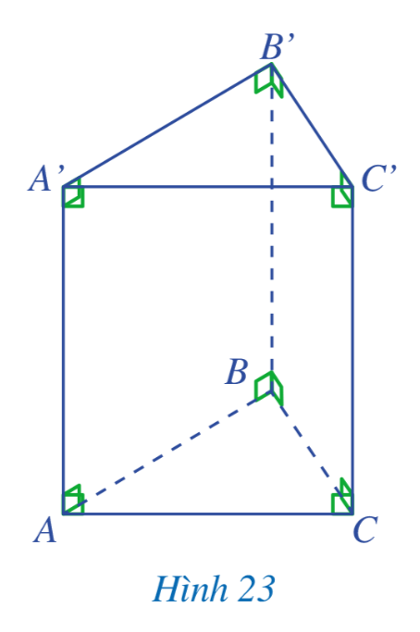
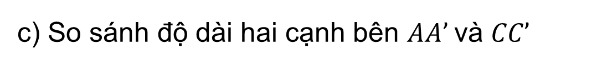
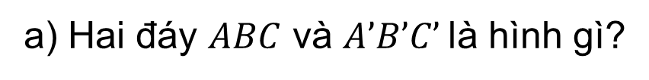

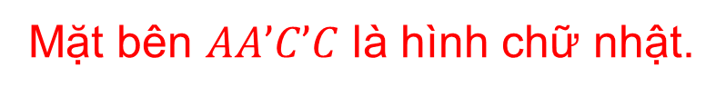
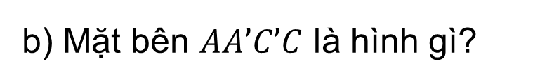
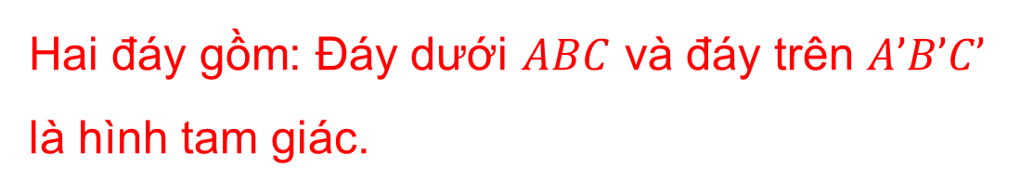
HĐ3
Quan sát Hình 23 và cho biết
a) Hai đáy $ABC$ và $A’B’C’$là hình gì?
Hai đáy gồm: Đáy dưới $ABC$ và đáy trên $A’B’C’$ là hình tam giác.
b) Mặt bên $AA’C’C$ là hình gì?
Mặt bên $AA’C’C$ là hình chữ nhật.
c) So sánh độ dài hai cạnh bên $AA’$và $CC’$
Hai cạnh bên $AA’$ và $CC’$ có độ dài bằng nhau.

Slide 10
Nhận xét
Lăng trụ đứng tam giác có:
Hai mặt đáy cùng là tam giác và song song với nhau; Các mặt bên đều là hình chữ nhật
Các cạnh bên bằng nhau;
Chiều cao là độ dài một cạnh bên.

Slide 11
Chỉ rõ những mặt nào là hình chữ nhật; những cạnh bên nào bằng nhau; chiều cao của hình lăng trụ đứng tam giác
HĐ2
Lăng trụ đứng tam giác ABC.A’B’C’
Các mặt:
+ 2 mặt đáy: Đáy trên A’B’C’, đáy dưới ABC
+ 3 mặt bên: A’B’BA, B’C’CB, A’C’CA
Các cạnh:
+ 6 cạnh đáy: A’B’, B’C’, A’C’, AB, BC, AC
+ 3 cạnh bên: AA’, BB’, CC’
Các đỉnh: A’, B’, C’, A, B, C
Đều là hình chữ nhật
Đều bằng nhau
Đều là chiều cao của lăng trụ đứng tam giác

Slide 12
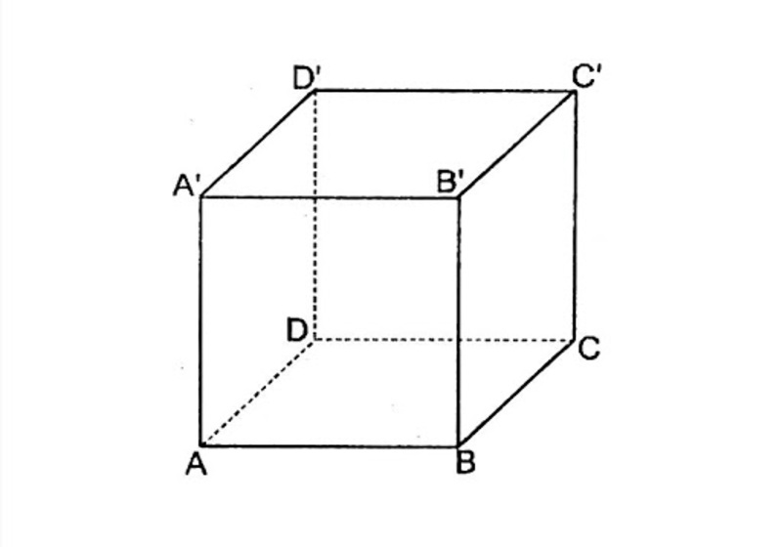
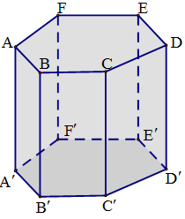
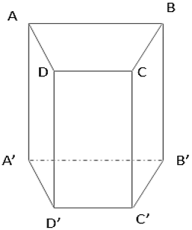
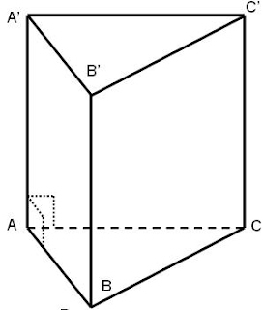
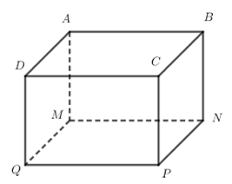
Bài tập
Hình nào sau đây là hình lăng trụ đứng tam giác?

Slide 13
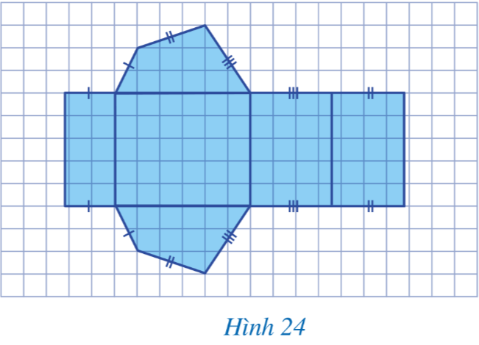
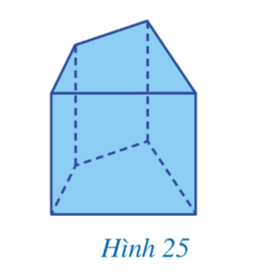
II. HÌNH LĂNG TRỤ ĐỨNG TỨ GIÁC
HĐ4
a) Vẽ Hình 24.
b) Cắt, gấp để tạo lập Hình 25.

Slide 14
c) Nêu số mặt, số cạnh, số đỉnh của lăng trụ đứng tứ giác ở Hình 25.
Nhận xét: Lăng trụ đứng tứ giác có 6 mặt, 12 cạnh, 8 đỉnh.

Slide 15
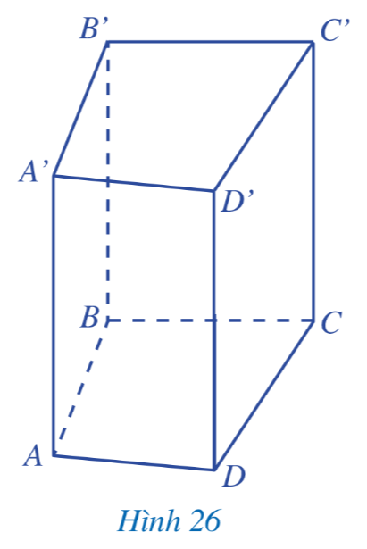
HĐ5
Đọc tên các mặt, các cạnh, các đỉnh của hình lăng trụ đứng tứ giác ở Hình 26.
Lăng trụ đứng tứ giác ABCD.A’B’C’D’
Các mặt:
+ 2 mặt đáy: ABCD, A’B’C’D’
+ 4 mặt bên: A’B’BA, B’C’CB, C’D’DC, A’D’DA
Các cạnh:
+ 8 cạnh đáy: A’B’, B’C’, C’D’, D’A’, AB, BC, CD, DA
+ 4 cạnh bên: AA’, BB’, CC’, DD’
8 đỉnh: A’, B’, C’, D’, A,B,C,D

Slide 16
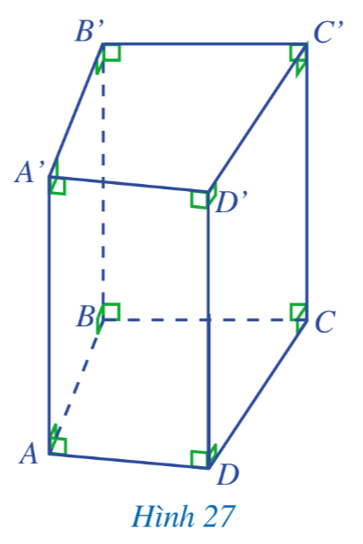
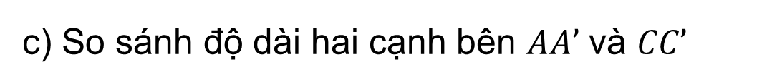
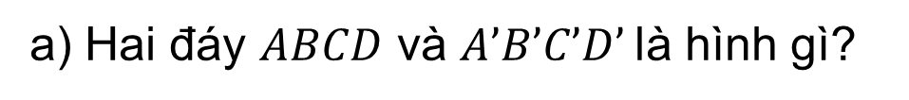

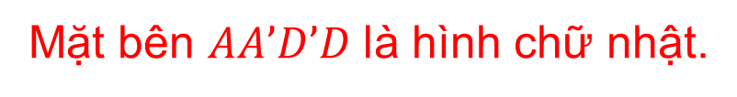
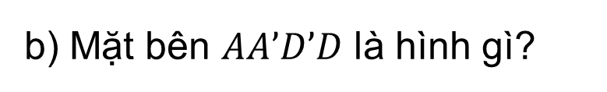
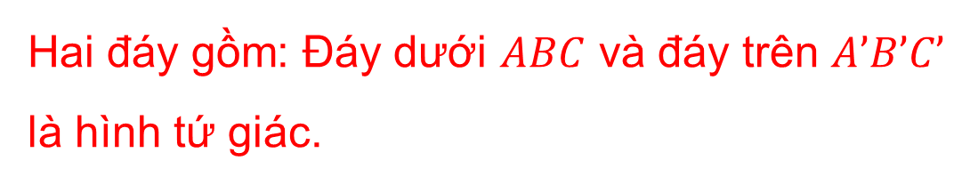
HĐ6
Quan sát Hình 27 và cho biết
a) Hai đáy $ABCD$ và $A’B’C’D’$là hình gì?
Hai đáy gồm: Đáy dưới $ABC$ và đáy trên $A’B’C’$ là hình tứ giác.
b) Mặt bên $AA’D’D$ là hình gì?
Mặt bên $AA’D’D$ là hình chữ nhật.
c) So sánh độ dài hai cạnh bên $AA’$ và $CC’$
Hai cạnh bên $AA’$ và $DD’$ có độ dài bằng nhau.

Slide 17
Nhận xét
Lăng trụ đứng tứ giác có:
Hai mặt đáy cùng là tứ giác và song song với nhau;
Các mặt bên đều là hình chữ nhật
Các cạnh bên bằng nhau;
Chiều cao là độ dài một cạnh bên.
Lưu ý: Hình hộp chữ nhật và hình lập phương cũng là hình lăng trụ đứng tứ giác

Slide 18
HĐ5
Chỉ rõ những mặt nào là hình chữ nhật; những cạnh bên nào bằng nhau; chiều cao của hình lăng trụ đứng tứ giác .
Lăng trụ đứng tứ giác ABCD.A’B’C’D’
Các mặt:
+ 2 mặt đáy: ABCD, A’B’C’D’
+ 4 mặt bên: A’B’BA, B’C’CB, C’D’DC, A’D’DA
Các cạnh:
+ 8 cạnh đáy: A’B’, B’C’, C’D’, D’A’, AB, BC, CD, DA
+ 4 cạnh bên: AA’, BB’, CC’, DD’
8 đỉnh: A’, B’, C’, D’, A,B,C,D
Đều là hình chữ nhật
Đều bằng nhau
Đều là chiều cao của lăng trụ đứng tam giác

Slide 19
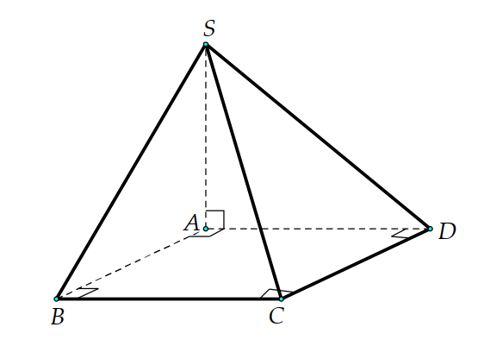
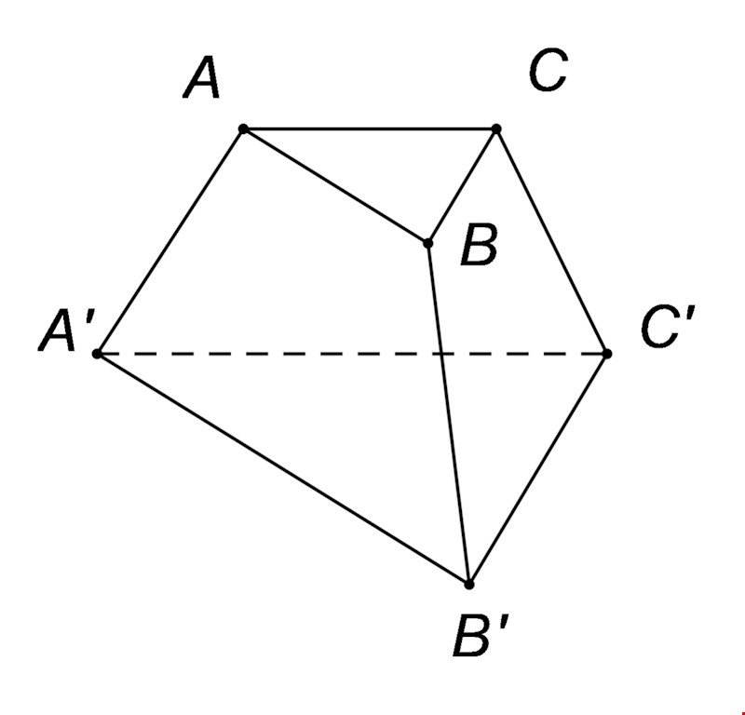
Bài tập
a) Hình nào sau đây là hình lăng trụ đứng tam giác?

Slide 20
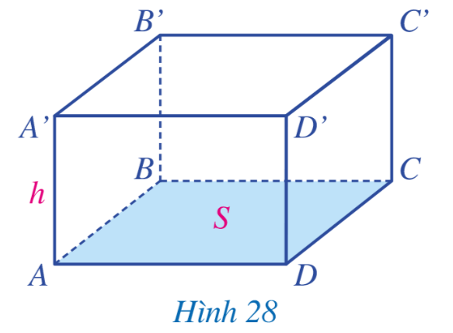
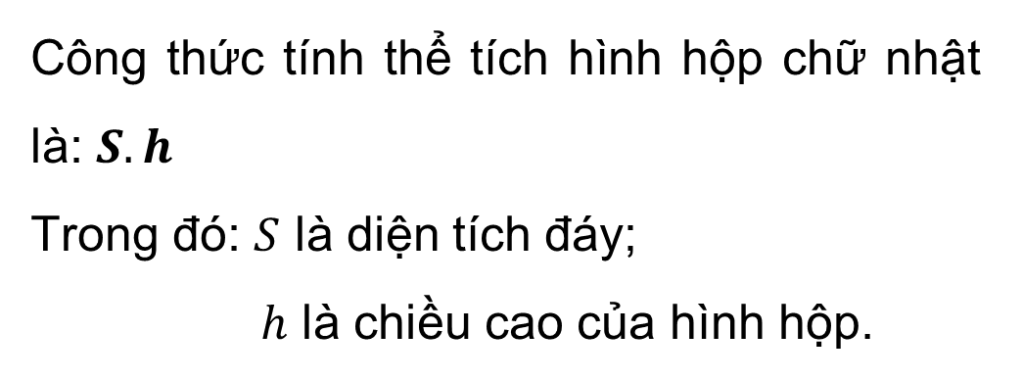
III. THỂ TÍCH VÀ DIỆN TÍCH XUNG QUANH CỦA HÌNH LĂNG TRỤ ĐỨNG TAM GIÁC, HÌNH LĂNG TRỤ ĐỨNG TỨ GIÁC
HĐ7
Tính thể tích hình hộp chữ nhật trong Hình 28?
Giải
Công thức tính thể tích hình hộp chữ nhật là: $S.h$
Trong đó: $S$ là diện tích đáy;
$h$ là chiều cao của hình hộp.

Slide 21
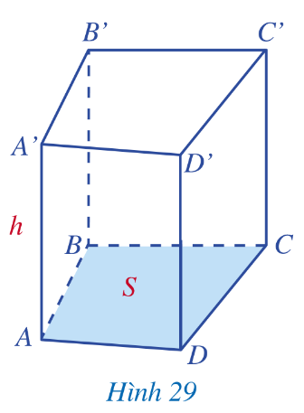
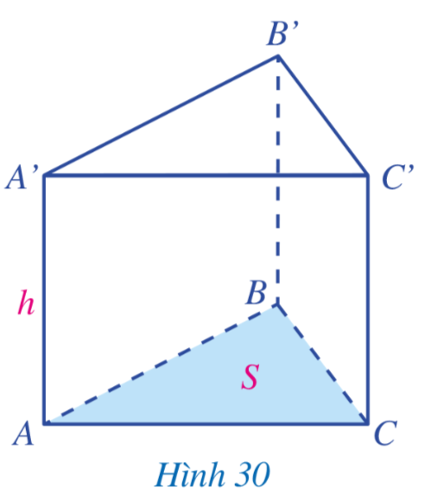

Thể tích của hình lăng trụ đứng tứ giác, lăng trụ đứng tam giác bằng diện tích đáy nhân với chiều cao.
Tức là: $V=S.h$, trong đó $\left\{\begin{aligned}V là thể tích \\ S là diện tích đáy \\ h là chiều cao \end{aligned}\right.$

Slide 22
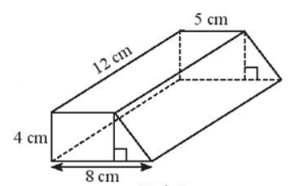
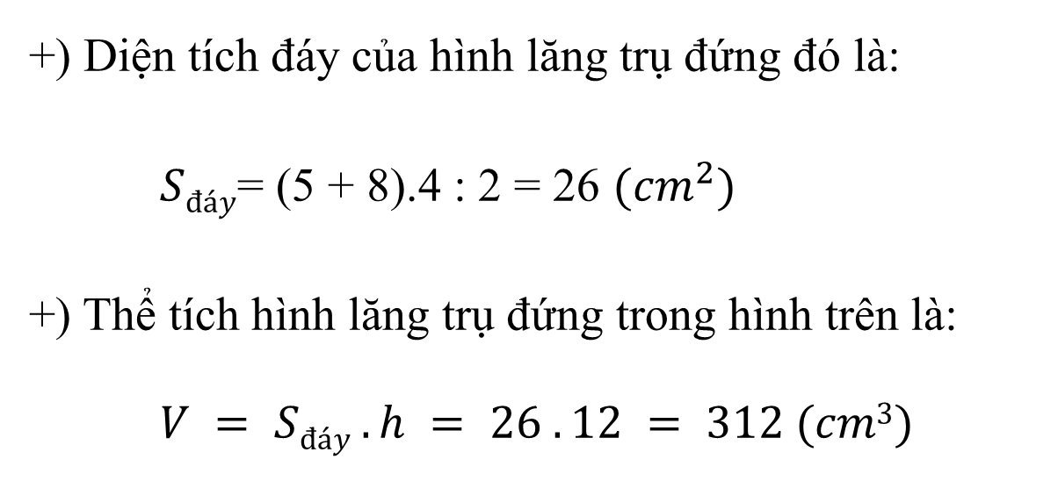
Bài toán
Em hãy tính thể tích của hình lăng trụ đứng trong hình sau:
Giải
+) Diện tích đáy của hình lăng trụ đứng đó là:
$Sđáy$= (5 + 8).4 : 2 = 26 $({cm}^{2})$
+) Thể tích hình lăng trụ đứng trong hình trên là:
$$V = Sđáy . h = 26 . 12 = 312 (cm3)$$

Slide 23
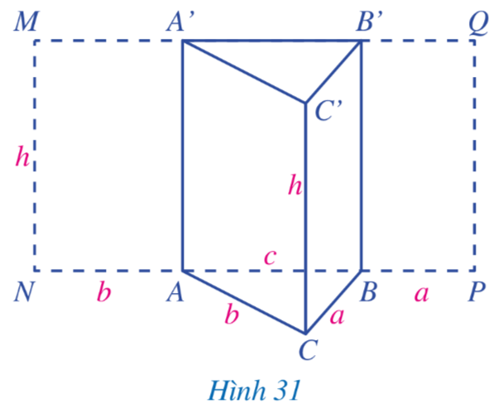
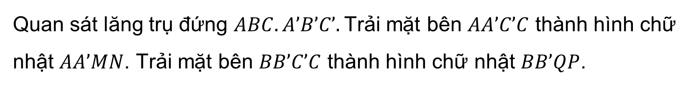
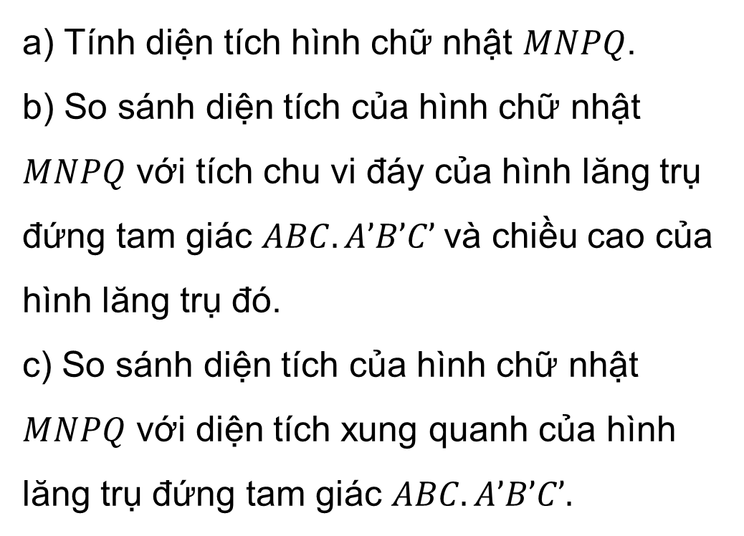
Quan sát lăng trụ đứng $ABC.A’B’C’.$Trải mặt bên $AA’C’C$ thành hình chữ nhật $AA’MN$. Trải mặt bên $BB’C’C$ thành hình chữ nhật $BB’QP$.
HĐ8
a) Tính diện tích hình chữ nhật $MNPQ$.
b) So sánh diện tích của hình chữ nhật $MNPQ$ với tích chu vi đáy của hình lăng trụ đứng tam giác $ABC.A’B’C’$và chiều cao của hình lăng trụ đó.
c) So sánh diện tích của hình chữ nhật $MNPQ$ với diện tích xung quanh của hình lăng trụ đứng tam giác $ABC.A’B’C’.$

Slide 24
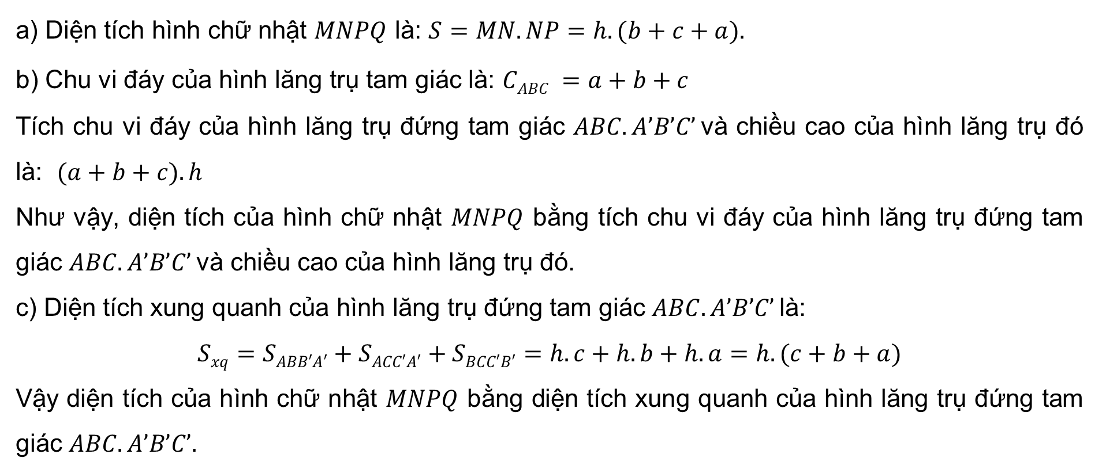
Giải
a) Diện tích hình chữ nhật $MNPQ$ là: $S=MN. NP=h.(b+c+a).$
b) Chu vi đáy của hình lăng trụ tam giác là: $CABC =a+b+c$
Tích chu vi đáy của hình lăng trụ đứng tam giác $ABC.A’B’C’$và chiều cao của hình lăng trụ đó là: $(a+b+c). h$
Như vậy, diện tích của hình chữ nhật $MNPQ$ bằng tích chu vi đáy của hình lăng trụ đứng tam giác $ABC.A’B’C’$và chiều cao của hình lăng trụ đó.
c) Diện tích xung quanh của hình lăng trụ đứng tam giác $ABC.A’B’C’$là:
$$Sxq=SABB′A′+SACC′A′+SBCC′B′=h.c+h.b+h.a=h.(c+b+a)$$
Vậy diện tích của hình chữ nhật $MNPQ$ bằng diện tích xung quanh của hình lăng trụ đứng tam giác $ABC.A’B’C’.$

Slide 25
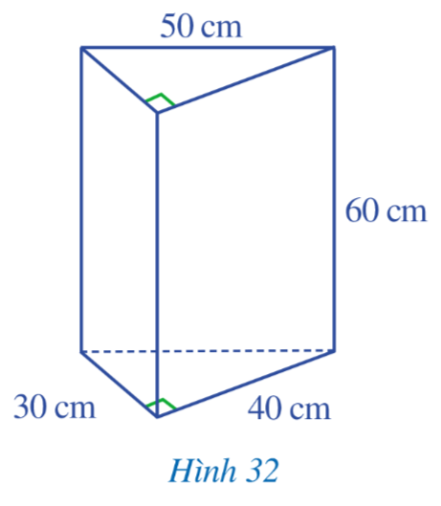
KẾT LUẬN
Diện tích xung quanh của hình lắng trụ đứng tam giác hay hình lăng trụ đứng tứ giác bằng chu vi đáy nhân với chiều cao.
Ví dụ
Cho hình lăng trụ đứng tam giác với hai đáy là tam giác vuông và kích thước như ở Hình 32. Tính thể tích và diện tích xung quanh của hình lăng trụ đứng tam giác đó.

Slide 26
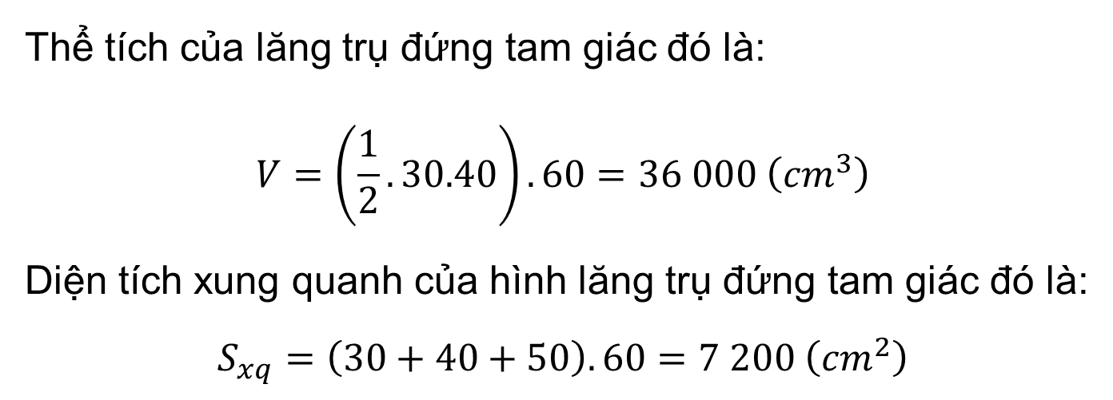
Giải
Thể tích của lăng trụ đứng tam giác đó là:
$$V=\left(\frac{1}{2}.30.40\right).60=36 000 \left({cm}^{3}\right)$$
Diện tích xung quanh của hình lăng trụ đứng tam giác đó là:
$$S_{xq}=\left(30+40+50\right).60=7 200 \left({cm}^{2}\right)$$

Slide 27

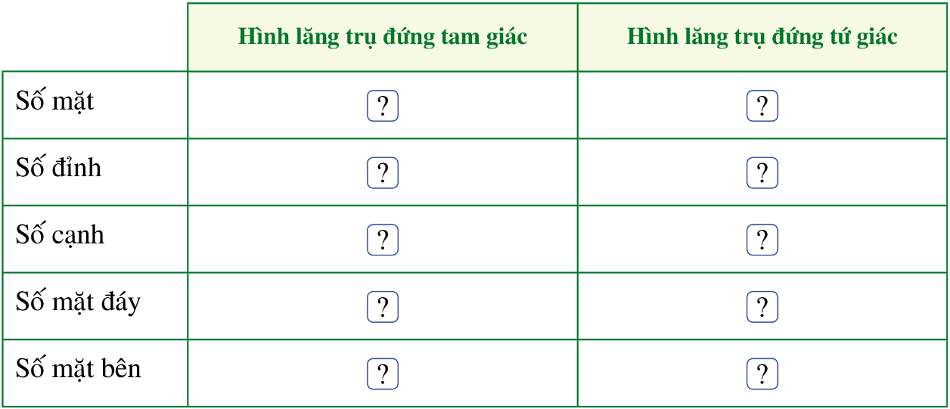
LUYỆN TẬP
Điền số thích hợp vào:
?
5
6
6
8
9
12
2
2
3
4

Slide 28

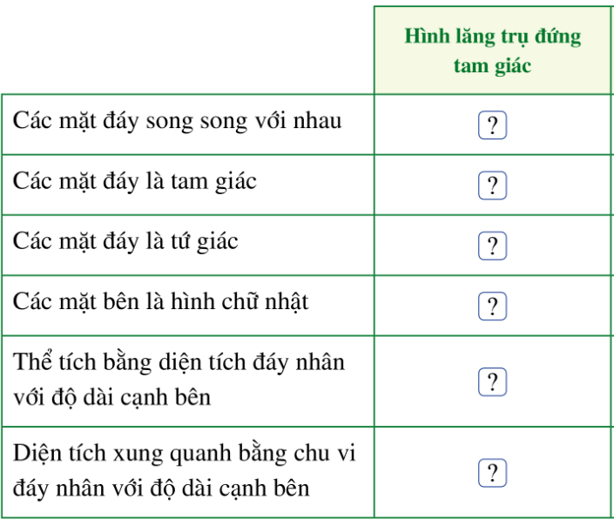
Chọn chữ Đ (đúng), S (sai) thích hợp cho
?
Đ
Đ
S
Đ
Đ
Đ

Slide 29
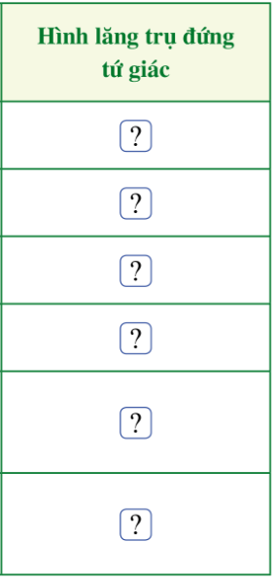
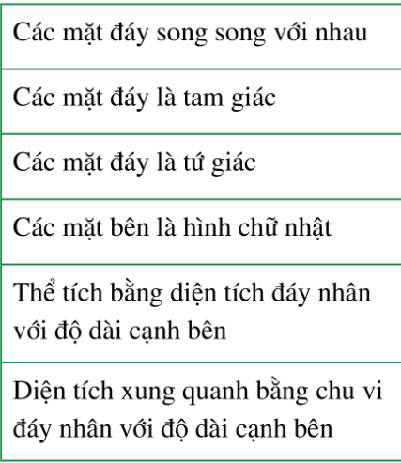
Đ
S
Đ
Đ
Đ
Đ

Slide 30

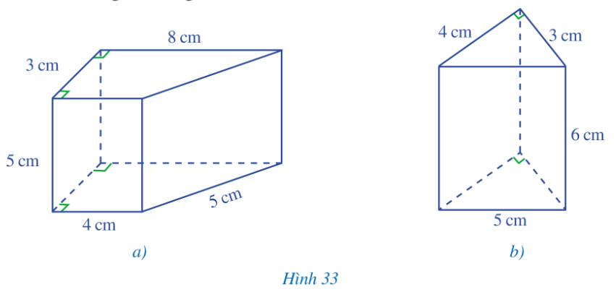
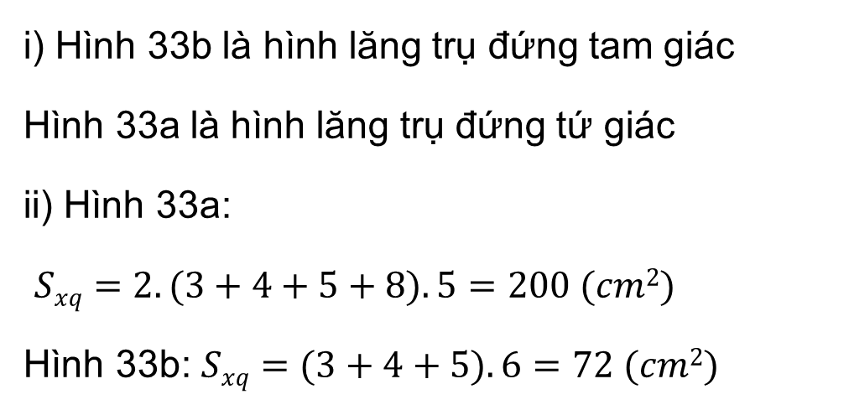
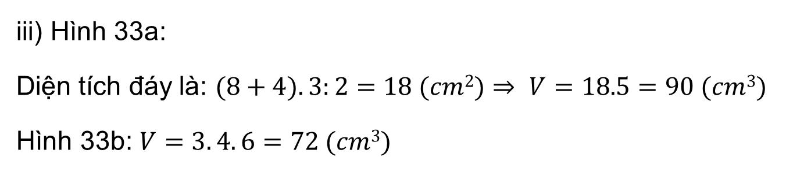
i) Hình 33b là hình lăng trụ đứng tam giác
Hình 33a là hình lăng trụ đứng tứ giác
ii) Hình 33a:
$Sxq=2. (3+4+5+8). 5=200 (cm2)$
Hình 33b: $Sxq=(3+4+5). 6=72 (cm2)$
iii) Hình 33a:
Diện tích đáy là: $(8+4). 3:2=18 (cm2)⇒ V=18.5=90 (cm3)$
Hình 33b: $V=3. 4. 6=72 (cm3)$

Slide 31





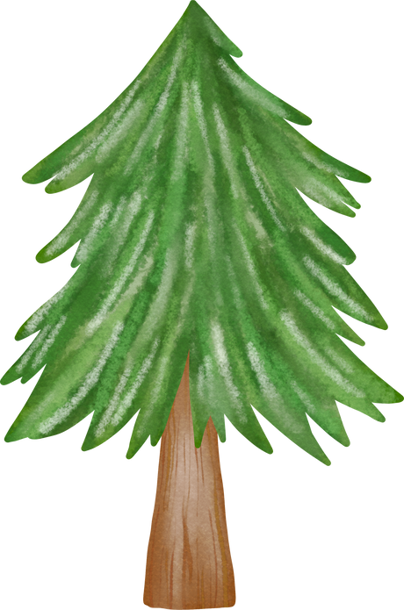

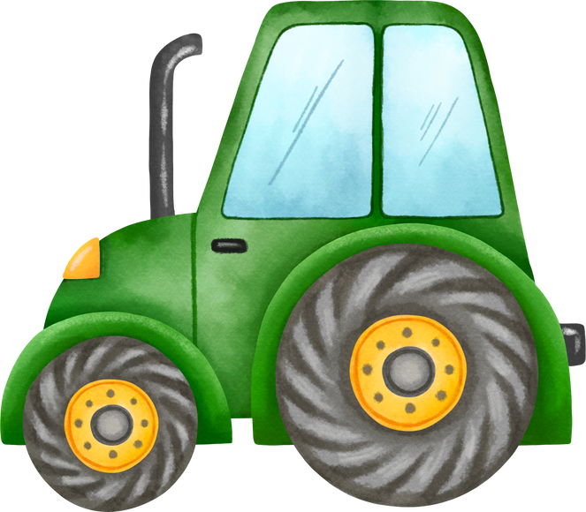
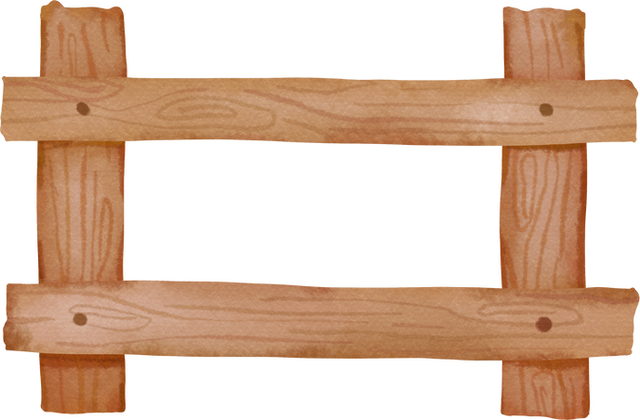
TRÒ CHƠI HÁI CHANH

Slide 32


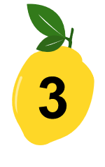





Slide 33




Câu 1: Chọn câu đúng.
A. Các mặt bên của hình lăng trụ đứng là các hình chữ nhật
C. Các mặt đáy của hình lăng trụ đứng là các hình chữ nhật
B. Các mặt bên của hình lăng trụ đứng là các hình thang cân.
D. Các mặt đáy của hình lăng trụ đứng là các hình tam giác

Slide 34
Câu 2: Các cạnh bên của hình lăng trụ đứng
A. Song song với nhau
C. Vuông góc với hai đáy
B. Bằng nhau
D. Có cả ba tính chất trên

Slide 35
Câu 3: Tính thể tích của hình lăng trụ đứng có chiều cao 20 cm, đáy là một tam giác vuông có các cạnh góc vuông bằng 8 cm và 10 cm
A. 800 cm³
C. 600 cm³
B. 400 cm³
D. 500 cm³

Slide 36




Câu 4: Cho một hình lăng trụ đứng tứ giác có thể tích V, diện tích đáy là S, chiều cao hình lăng trụ được tính theo công thức
A. $h=\frac{3V}{S}$
C. $h=\frac{V}{S}$
B. $h=\frac{S}{V}$
D. $h=\frac{2V}{S}$

Slide 37





Một cái bục hình lăng trụ đứng có kích thước như hình dưới đây. Người ta muốn sơn tất cả các mặt của cái bục. Diện tích cần phải sơn là bao nhiêu?
A. $312 dm2$
C. $316 dm2$
B. $264 dm2$
D. $254 dm2$

Slide 38
HƯỚNG DẪN VỀ NHÀ
Ôn lại kiến thức đã học trong bài.
Hoàn thành các bài tập trong SBT
Chuẩn bị bài mới Bài tập cuối chương III.

Slide 39
BOFFIN
Ra mắt
Ra mắt
CẢM ƠN CÁC EM ĐÃ LẮNG NGHE BÀI GIẢNG!

